Slide 1

Trường Tiểu học Đa Phúc
Chào mừng thầy cô và các em
học sinh đến với tiết
Tiếng Việt – Lớp 3A2
Giáo viên: Nguyễn Hồng Nhung

Slide 2




Slide 3

Cùng bạn hỏi – đáp về những vật nuôi trong nhà.
Gợi ý:
Em liên hệ gia đình mình và cùng hỏi – đáp với các bạn trong lớp về vật nuôi trong nhà.

Slide 4







Slide 5







Slide 6

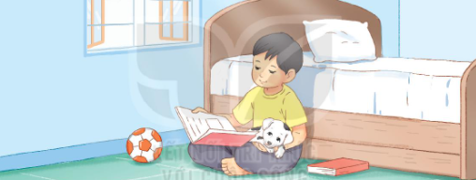

Bạn nhỏ trong nhà
Tôi vẫn nhớ ngày đầu tiên nhà tôi có một chú chó nhỏ. Buổi sáng hôm đó, tôi nghe tiếng cào khẽ vào cửa phòng. Mở cửa ra, tôi nhìn thấy một chú chó con. Nó tuyệt xinh: lông trắng, khoang đen, đôi mắt tròn xoe và loáng ướt. Nó rúc vào chân tôi, nức lên những tiếng khe khẽ trong cổ, cái đuôi bé xíu ngoáy tít, hệt như một đứa trẻ làm nũng mẹ.
Tôi đặt tên nó là Cúp. Tôi chưa dạy Cúp những chuyện tài giỏi như làm xiếc. Nhưng so với những chú chó bình thường khác, Cúp không thua kém gì. Cúp biết chui vào gầm giường lấy trái banh, đem cho tôi chiếc khăn lau nhà, đưa hai chân trước lên mỗi khi tôi chìa tay cho nó bắt. Cúp còn rất thích nghe tôi đọc truyện. Mỗi khi tôi đọc cho Cúp nghe, nó nằm khoanh tròn trên lòng tôi. Lúc tôi đọc xong, gấp sách lại, đã thấy cu cậu ngủ khò từ lúc nào.
Tôi và Cúp ngày ngày quấn quýt bên nhau. Mỗi khi tôi đi học về, Cúp chạy vọt ra, chồm hai chân trước lên mừng rỡ. Tôi cúi xuống vỗ về Cúp. Nó âu yếm dụi cái mõm ươn ướt, mềm mềm vào chân tôi.
(Theo Trần Đức Tiến)

Slide 7



Bạn nhỏ trong nhà
Tôi vẫn nhớ ngày đầu tiên nhà tôi có một chú chó nhỏ. Buổi sáng hôm đó, tôi nghe tiếng cào khẽ vào cửa phòng. Mở cửa ra, tôi nhìn thấy một chú chó con. Nó tuyệt xinh: lông trắng, khoang đen, đôi mắt tròn xoe và loáng ướt. Nó rúc vào chân tôi, nức lên những tiếng khe khẽ trong cổ, cái đuôi bé xíu ngoáy tít, hệt như một đứa trẻ làm nũng mẹ.
Tôi đặt tên nó là Cúp. Tôi chưa dạy Cúp những chuyện tài giỏi như làm xiếc. Nhưng so với những chú chó bình thường khác, Cúp không thua kém gì. Cúp biết chui vào gầm giường lấy trái banh, đem cho tôi chiếc khăn lau nhà, đưa hai chân trước lên mỗi khi tôi chìa tay cho nó bắt. Cúp còn rất thích nghe tôi đọc truyện. Mỗi khi tôi đọc cho Cúp nghe, nó nằm khoanh tròn trên lòng tôi. Lúc tôi đọc xong, gấp sách lại, đã thấy cu cậu ngủ khò từ lúc nào.
Tôi và Cúp ngày ngày quấn quýt bên nhau. Mỗi khi tôi đi học về, Cúp chạy vọt ra, chồm hai chân trước lên mừng rỡ. Tôi cúi xuống vỗ về Cúp. Nó âu yếm dụi cái mõm ươn ướt, mềm mềm vào chân tôi.
(Theo Trần Đức Tiến)
Cùng chia đoạn

Slide 8
Luyện đọc từ khó
khe khẽ
ngoáy tít
làm nũng mẹ
quấn quýt
Notes:
Thiết kế: Hương Thảo – tranthao121004@gmail.com

Slide 9
Luyện đọc câu dài
Nó rúc vào chân tôi,/ nức lên/ những tiếng khe khẽ trong cổ,/ cái đuôi bé xíu ngoáy tít,/ hệt như một đứa trẻ/ làm nũng mẹ.//

Slide 10

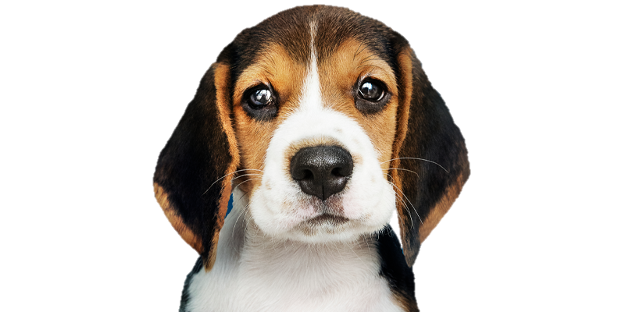
Giải nghĩa từ
Loáng ướt: ướt và có ánh sáng chiếu vào

Slide 11
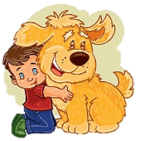
Giải nghĩa từ
Nức lên: bật mạnh hơi từ trong cổ ra thành tiếng cách quãng

Slide 12





Luyện đọc nhóm
Yêu cầu
Phân công đọc theo đoạn
Tất cả thành viên đều đọc
Giải nghĩa từ cùng nhau

Slide 13



Luyện đọc đoạn theo nhóm nhỏ
Tôi vẫn nhớ ngày đầu tiên nhà tôi có một chú chó nhỏ. Buổi sáng hôm đó, tôi nghe tiếng cào khẽ vào cửa phòng. Mở cửa ra, tôi nhìn thấy một chú chó con. Nó tuyệt xinh: lông trắng, khoang đen, đôi mắt tròn xoe và loáng ướt. Nó rúc vào chân tôi, nức lên những tiếng khe khẽ trong cổ, cái đuôi bé xíu ngoáy tít, hệt như một đứa trẻ làm nũng mẹ.
1
2
Tôi đặt tên nó là Cúp. Tôi chưa dạy Cúp những chuyện tài giỏi như làm xiếc. Nhưng so với những chú chó bình thường khác, Cúp không thua kém gì. Cúp biết chui vào gầm giường lấy trái banh, đem cho tôi chiếc khăn lau nhà, đưa hai chân trước lên mỗi khi tôi chìa tay cho nó bắt. Cúp còn rất thích nghe tôi đọc truyện. Mỗi khi tôi đọc cho Cúp nghe, nó nằm khoanh tròn trên lòng tôi. Lúc tôi đọc xong, gấp sách lại, đã thấy cu cậu ngủ khò từ lúc nào.

Slide 14
Luyện đọc đoạn theo nhóm nhỏ
Tôi và Cúp ngày ngày quấn quýt bên nhau. Mỗi khi tôi đi học về, Cúp chạy vọt ra, chồm hai chân trước lên mừng rỡ. Tôi cúi xuống vỗ về Cúp. Nó âu yếm dụi cái mõm ươn ướt, mềm mềm vào chân tôi.
3

Slide 15

Luyện đọc toàn bài
Tiêu chí đánh giá
1
Đọc đúng
2
Đọc to, rõ
3
Ngắt nghỉ đúng chỗ
4
Giọng đọc và nhấn giọng phù hợp

Slide 16





Slide 17





CÙNG TÌM HIỂU
Chú cho trông như thế nào trong ngày đầu tiên về nhà bạn nhỏ?
Chú chó được đặt tên là gì và biết làm những gì?
Em hãy nói về sở thích của chú chó.
Tìm những chi tiết thể hiện tình cảm giữa bạn nhỏ và chú chó. Em nghĩ gì về tình cảm đó?

Slide 18




Nội dung chính của bài đọc là gì?
Vật nuôi trong nhà là những người bạn của chúng ta. Bài đọc nói về tình cảm thân thiết, gắn bó giữa bạn nhỏ và chú chó Cúp. Qua đó khuyên các em biết yêu quý vật nuôi trong nhà.

Slide 19





Slide 20
Bạn nhỏ trong nhà
Tôi vẫn nhớ ngày đầu tiên nhà tôi có một chú chó nhỏ. Buổi sáng hôm đó, tôi nghe tiếng cào khẽ vào cửa phòng. Mở cửa ra, tôi nhìn thấy một chú chó con. Nó tuyệt xinh: lông trắng, khoang đen, đôi mắt tròn xoe và loáng ướt. Nó rúc vào chân tôi, nức lên những tiếng khe khẽ trong cổ, cái đuôi bé xíu ngoáy tít, hệt như một đứa trẻ làm nũng mẹ.
Tôi đặt tên nó là Cúp. Tôi chưa dạy Cúp những chuyện tài giỏi như làm xiếc. Nhưng so với những chú chó bình thường khác, Cúp không thua kém gì. Cúp biết chui vào gầm giường lấy trái banh, đem cho tôi chiếc khăn lau nhà, đưa hai chân trước lên mỗi khi tôi chìa tay cho nó bắt. Cúp còn rất thích nghe tôi đọc truyện. Mỗi khi tôi đọc cho Cúp nghe, nó nằm khoanh tròn trên lòng tôi. Lúc tôi đọc xong, gấp sách lại, đã thấy cu cậu ngủ khò từ lúc nào.
Tôi và Cúp ngày ngày quấn quýt bên nhau. Mỗi khi tôi đi học về, Cúp chạy vọt ra, chồm hai chân trước lên mừng rỡ. Tôi cúi xuống vỗ về Cúp. Nó âu yếm dụi cái mõm ươn ướt, mềm mềm vào chân tôi.
(Theo Trần Đức Tiến)

Slide 21


Slide 22

Hè năm nay, Dương được đi du lịch ở đâu và cùng với ai?
Ở Nha Trang và cùng với bố, mẹ, ông ngoại.

